Slide 1
Estudios de validez y fiabilidad del cuestionario de estudiantes Docentia-UCM.
Curso 2020-21
Vicerrectorado de Calidad

Slide 2
Validez entendida como el hecho de que el instrumento mide lo que queremos medir (análisis de componentes)
Fiabilidad como ausencia de errores aleatorios e independencia de desviaciones producidas por errores causales (medidas de consistencia interna)

Slide 3
Herramientas utilizadas:
Datos disponibles desde los servicios informáticos UCM
Análisis de componentes principales
Microsoft Excel
Estadísticas de fiabilidad con α Crobach

Slide 4
Validez entendida como el hecho de que el instrumento mide lo que queremos medir (análisis de componentes)
Las encuestas de los estudiantes se utilizan para medir 3 de las dimensiones del modelo Docentia-UCM junto con el informe del centro y departamento y los resultados obtenidos por los estudiantes (La tasa de suspensos de los estudiantes es inferior al 85% en la convocatoria ordinaria, 3%)
Se estudia como afectan a los resultados globales la evaluación de estas dimensiones y si hay correlación entre su medida y la evaluación global
1. Planificación y organización de la docencia.
2. Desarrollo de la enseñanza.
3. Resultados.

Slide 5
Programa Docentia-UCM. Dimensiones y criterios de la evaluación del profesorado
Con el fin de reducir la dimensión de variables predictivas se ha utilizado un procedimiento de Análisis de Componentes Principales (PCA)
Los componentes principales se definen como un grupo de combinaciones ortogonales de las variables utilizadas que tienen mayor varianza
Cuando las variables están altamente correlacionadas, los primeros componentes principales pueden ser suficientes para describir la mayor parte de variabilidad presente en los datos
Dos componentes principales presentan valores propios por encima de uno y en conjunto explican el 98.65% de la variabilidad de los datos originales

Slide 6
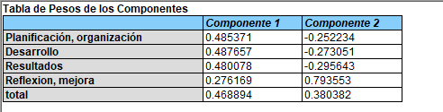
Análisis de Componentes Principales

Slide 7
Análisis de Componentes Principales
Los pesos de las diferentes dimensiones de la primera columna tienen una interpretación interesante, son todos prácticamente iguales salvo el correspondiente a la dimensión de reflexión y mejora. En el segundo componente tiene mucho más peso esta dimensión y probablemente es la que nos puede permitir evaluar las diferencias en la valoración total del proceso.
Las dimensiones planificación, desarrollo y resultados están fuertemente correlacionadas

Slide 8
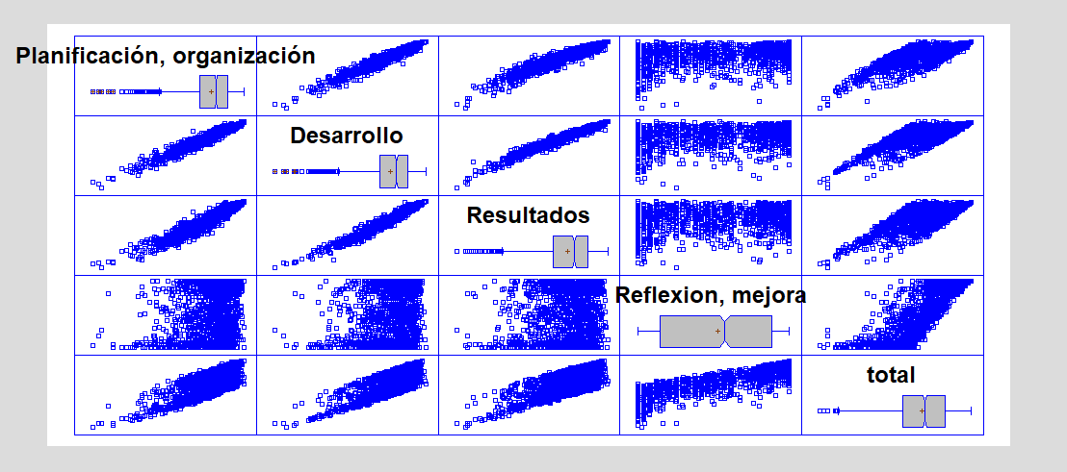
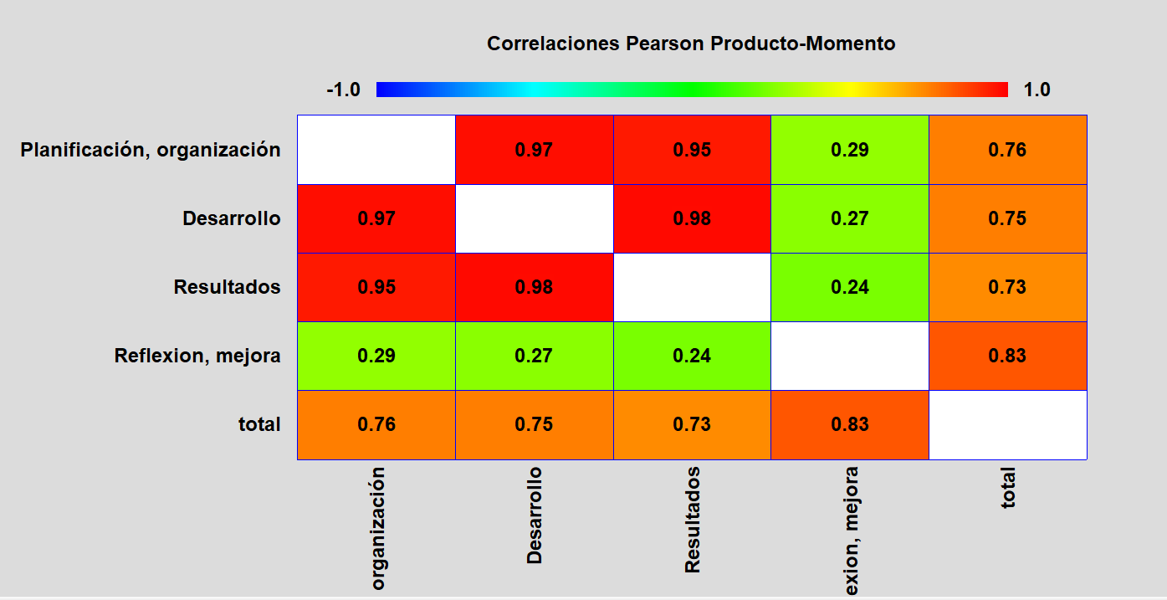
Correlaciones entre las diferentes dimensiones y la calificación final

Slide 9
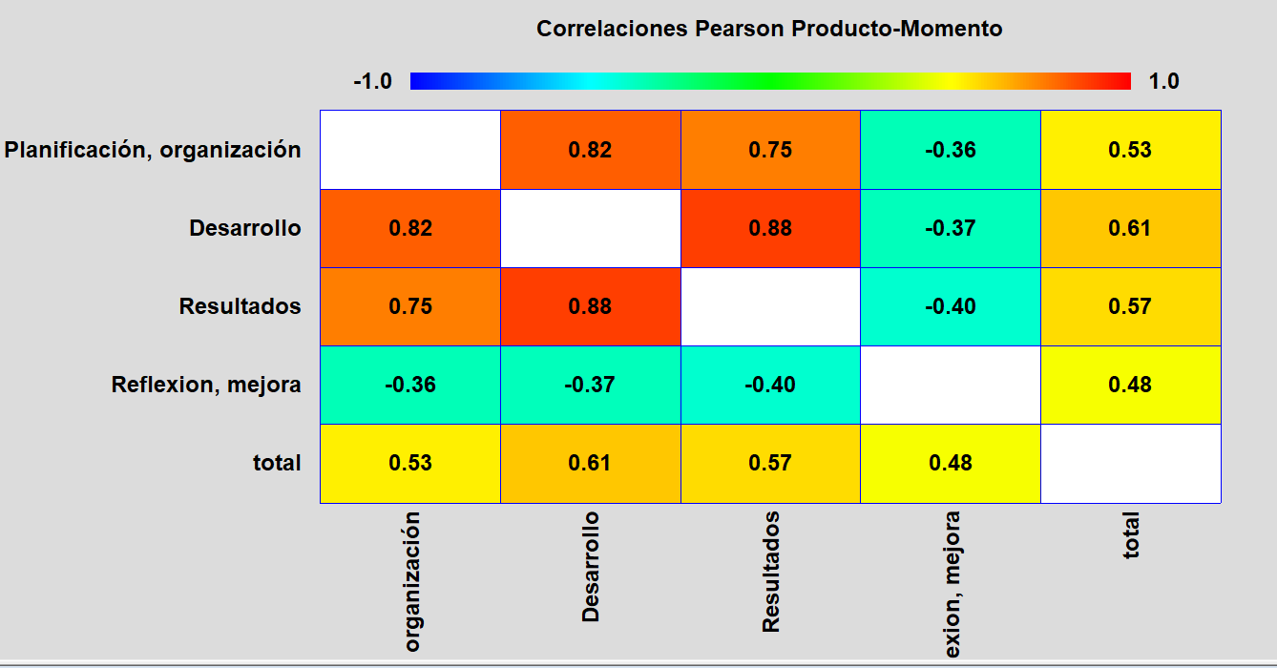
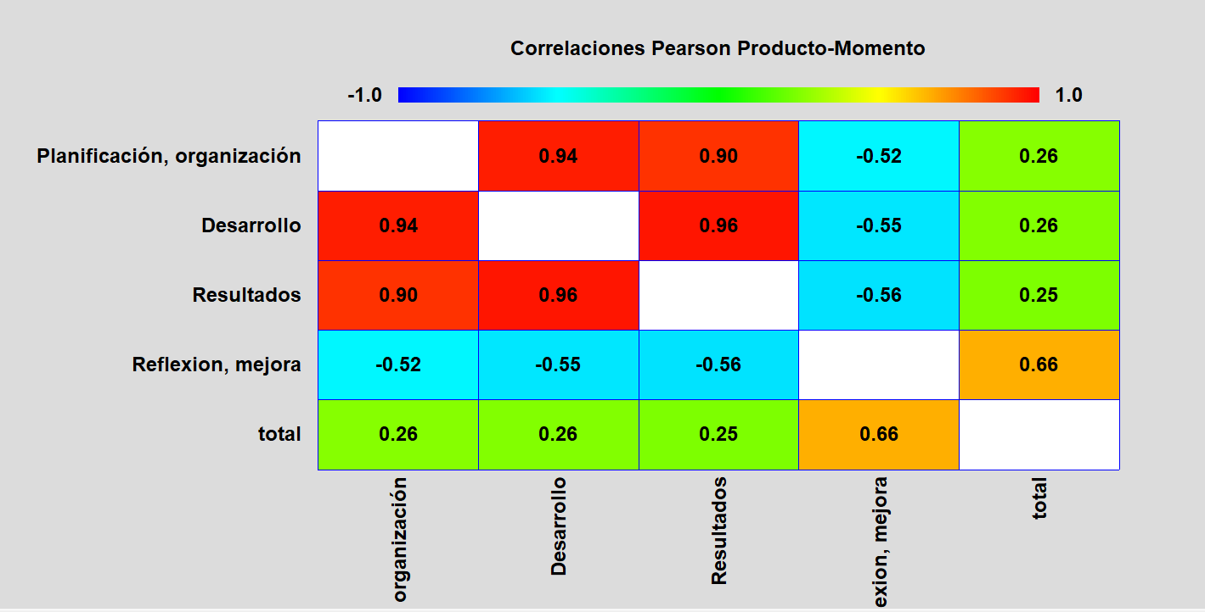
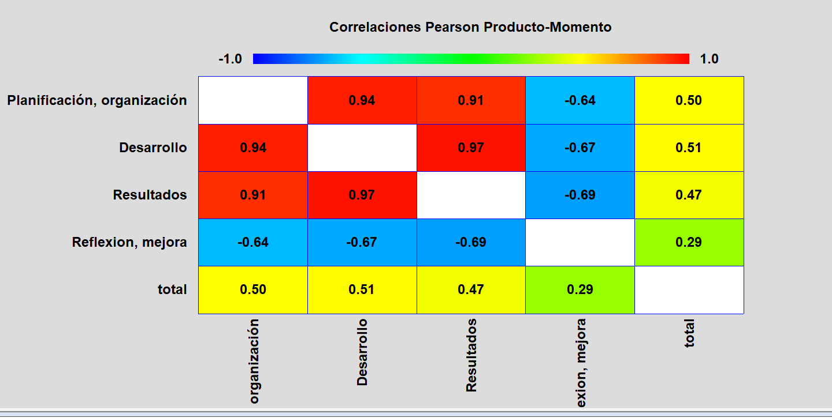
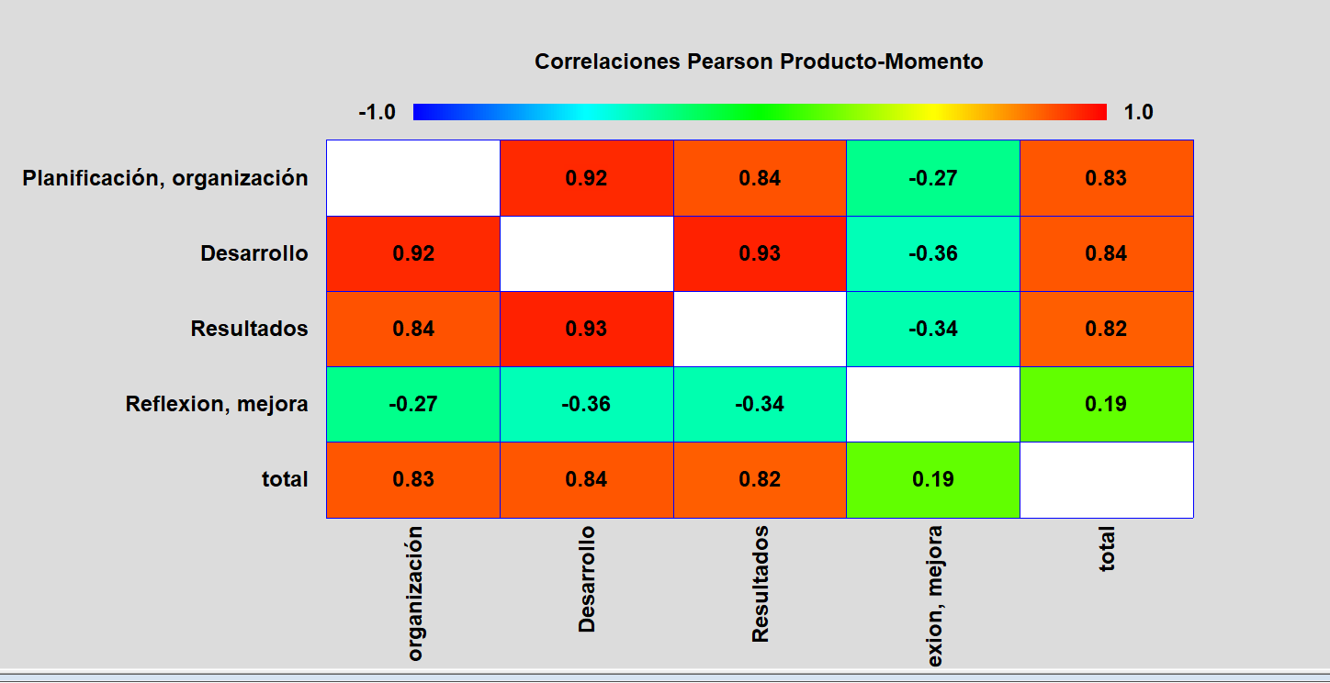
Correlaciones entre las diferentes dimensiones y la calificación final por grupos
a) excelente
b) muy positivo
c) positivo
d) no positivo

Slide 10
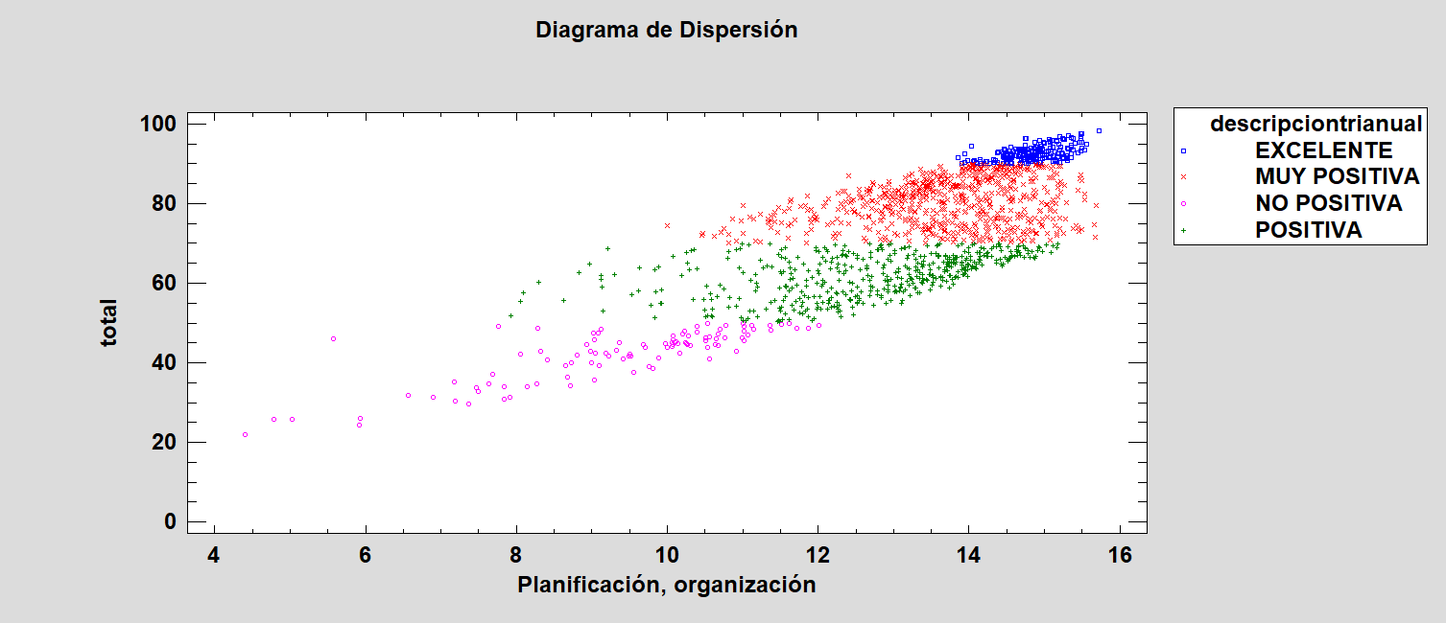
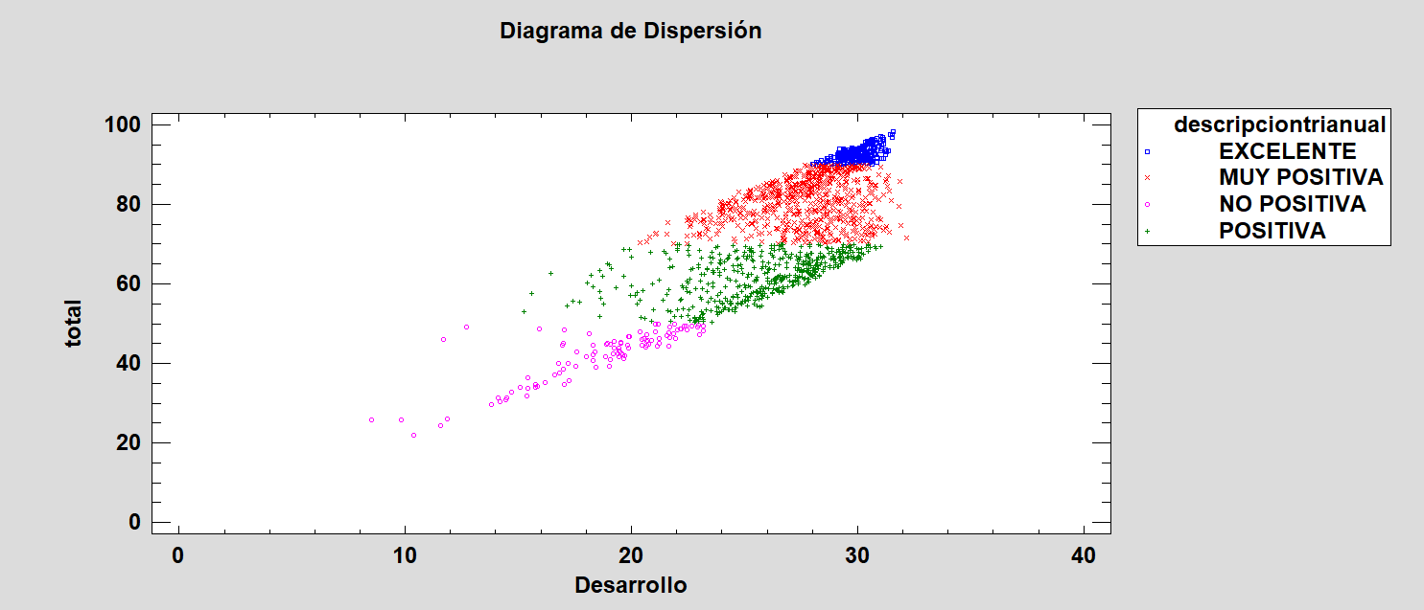
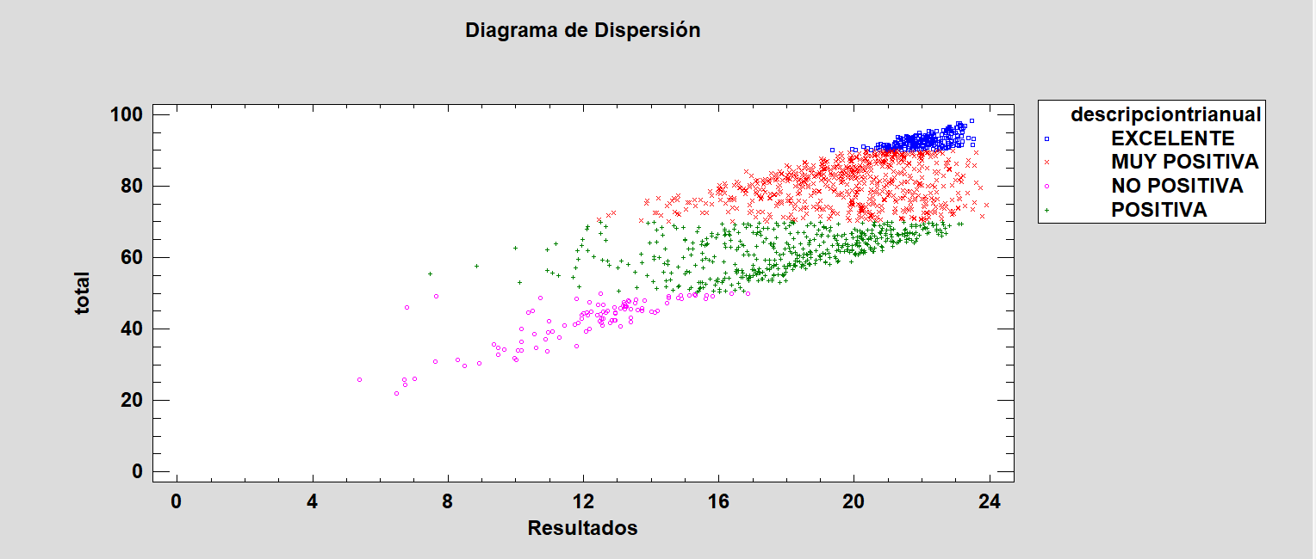
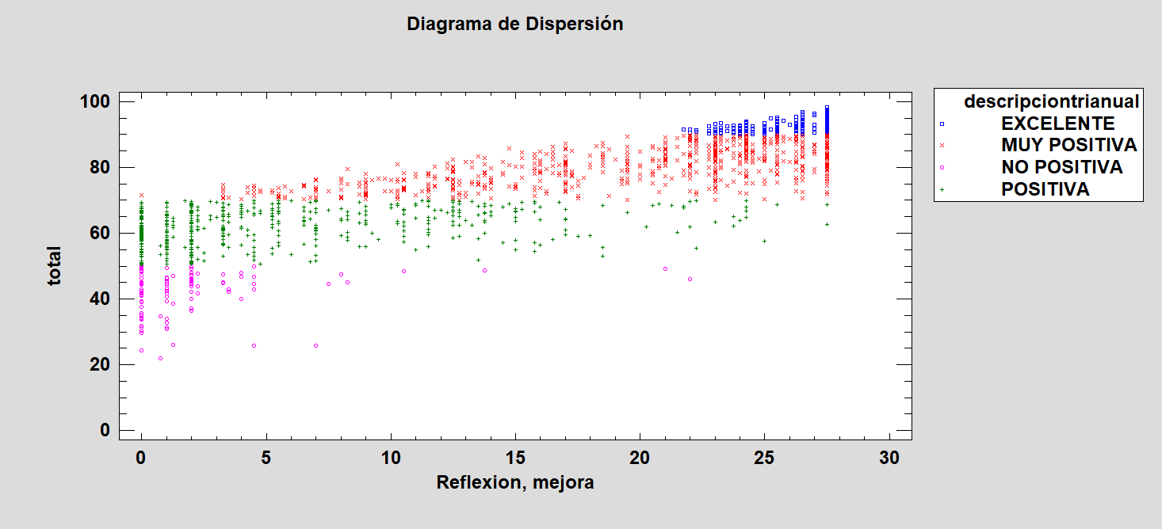
Diagramas de dispersión en función de las diferentes dimensiones y la calificación final por grupos
El grupo de los excelentes es el mas compacto en todas las dimensiones

Slide 11
Fiabilidad como ausencia de errores aleatorios e independencia de desviaciones producidas por errores causales (medidas de consistencia interna)
Consistencia interna de la encuesta en el trienio evaluado
Fiabilidad de la encuesta de estudiantes. Alfa de Cronbach
Curso | Alfa Cronbach | Evaluación
2018-2019 | 0.978 | >0,70
2019-2020 | 0.979 | >0.70
2020-2021 | 0.978 | >0.70

Slide 12
Conclusiones:
Las medidas de validez utilizando Análisis de Componentes Principales y medidas de correlación con el coeficiente de Pearson muestran que independientemente de la calificación que obtiene el profesor hay una fuerte correlación entre la calificación obtenida y los resultados de las dimensiones evaluadas fundamentalmente a través de encuestas
La fiabilidad medida con el estadístico α Cronbach (por encima de 0.70) en el trienio evaluado muestra la consistencia interna de la encuesta utilizada

Slide 13
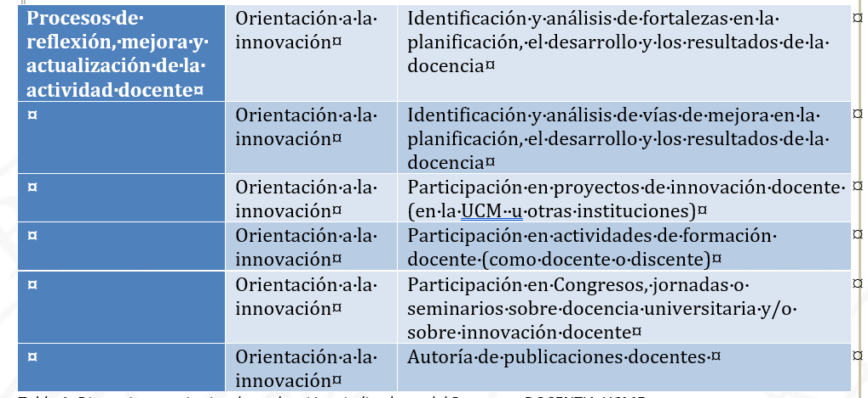
Más estudios en los que no se utiliza la encuesta ….
Dimensiones, criterios de evaluación e indicadores del Programa DOCENTIA-UCM.
Procesos de reflexión, mejora y actualización de la actividad docente

Slide 14
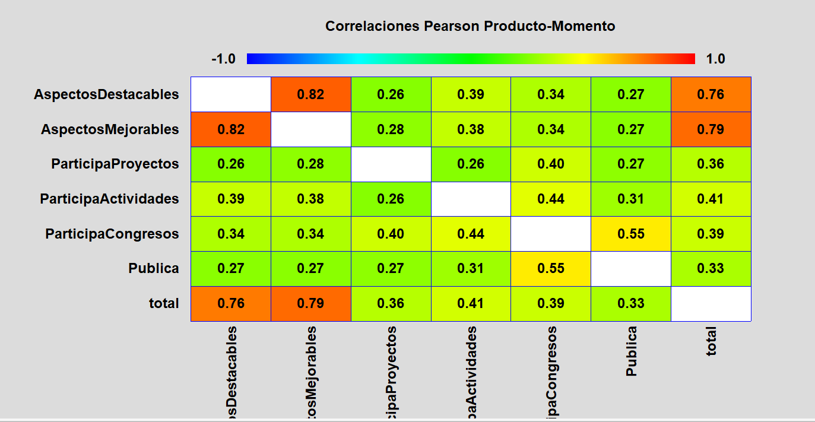
Correlaciones entre los procesos de reflexión, mejora y actualización de la actividad docente y la calificación final para todos los profesores evaluados

Slide 15
Correlaciones entre los procesos de reflexión, mejora y actualización de la actividad docente y la calificación final para todos los profesores evaluados
Fuerte correlación entre la valoración de la identificación y el análisis de fortalezas y vías de mejora en la planificación, el desarrollo y los resultados de la docencia en todos los grupos
La correlación también es importante entre dos últimos ítems y la valoración global dado el peso que tienen estas valoraciones en la calificación final
En los diagramas de dispersión esta dimensión es la que muestra un patrón muy aleatorio para todos los grupos salvo para el de los profesores excelentes

Slide 16
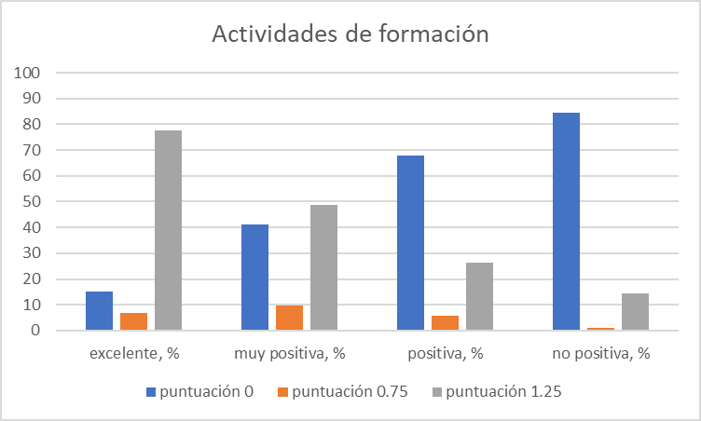
Procesos de reflexión, mejora y actualización de la actividad docente por grupos de evaluación trienal

